Slide 1

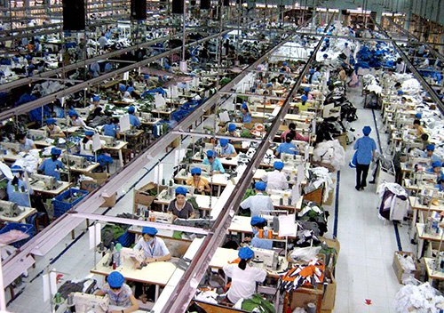
TRƯỜNG CAO ĐẲNG LÝ TỰ TRỌNG TP.HCM
KHOA MAY – THỜI TRANG
GVHD: LAÂM THÒ PHÖÔNG THUØY
LỚP: 20T4 – CNM1

Slide 2
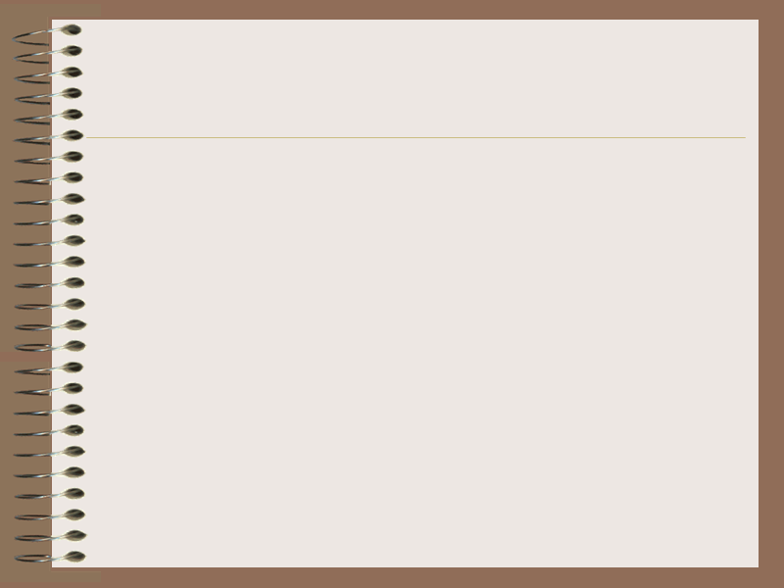
NỘI DUNG TỔNG QUÁT VÀ PHÂN BỔ THỜI GIAN
Stt | Tên các bài, chương mục trong môn học | Tổng số | Lý thuyết | Kiểm tra
1 | Chương 1: Chuẩn bị sản xuất về nguyên phụ liệu | 2 | 2
2 | Chương 2: Chuẩn bị sản xuất về thiết kế | 8 | 8
3 | Chương 3: Chuẩn bị sản xuất về công nghệ | 8 | 7 | 1
4 | Chương 4: Công đoạn cắt | 4 | 4
5 | Chương 5: Công đoạn may | 5 | 4 | 1
6 | Chương 6: Công đoạn hoàn thành | 3 | 3
Tổng cộng |  | 30 | 28 | 2

Slide 3


KIỂM TRA BÀI
Câu hỏi 1:
Sinh viên hãy trình bày mô hình công đoạn may?
Notes:
3

Slide 4
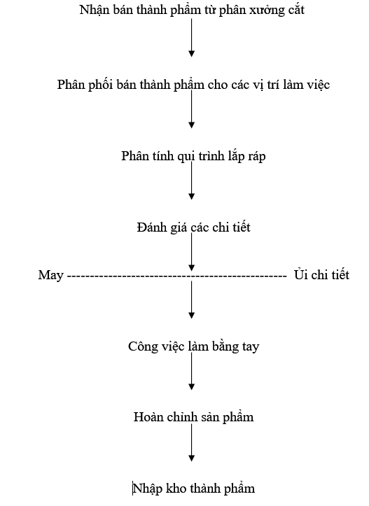
Câu hỏi 1:
Sinh viên hãy trình bày mô hình công đoạn may?

Slide 5
KIỂM TRA BÀI
Câu hỏi 2:
Sinh viên hãy trình bày cách kiểm tra bán thành phẩm?
Notes:
5

Slide 6
Câu hỏi 2:
Sinh viên hãy trình bày cách kiểm tra bán thành phẩm?
Bán thành phẩm phải được kiểm tra đầy đủ trước khi đưa vào sản xuất như ký hiệu mã hàng, cỡ vóc, màu sắc, số lượng chi tiết
Kiểm tra cách sử dụng nguyên phụ liệu như màu sắc, thiết bị… có đúng không
Trường hợp phát sinh những yếu tố không phù hợp phải kịp thời sửa chữa và xử lý trước khi rải chuyền

Slide 7
CHƯƠNG 6
CÔNG ĐOẠN HOÀN THÀNH

Slide 8

MỤC TIÊU BÀI HỌC
KIẾN THỨC
- Sinh viên biết các công việc cần làm ở giai đoạn hoàn thành sản phẩm và tầm quan trọng của công đoạn hoàn thành đối với chất lượng sản phẩm.

Slide 9
MỤC TIÊU BÀI HỌC
KỸ NĂNG
- Sinh viên thực hện các công việc hoàn chỉnh sản phẩm.

Slide 10
MỤC TIÊU BÀI HỌC
THÁI ĐỘ
- Sinh viên nhận thức tầm quan trọng của công việc hoàn thành.

Slide 11
Nội dung bài học
2.1 Vệ sinh công nghiệp
2.2 Quá trình ủi
2.3 Quy cách bao gói – Đóng thùng – Đóng kiện

Slide 12
CHƯƠNG 6: CÔNG ĐOẠN HOÀN THÀNH
2.1 Vệ sinh công nghiệp
Để đảm bảo tốt vệ sinh công nghiệp, tránh dơ bẩn, nhằm đảm bảo tốt chất lượng hàng hóa cần thực hiện theo những quy định chung cho tất cả các bộ phận sản xuất phải tuân thủ những quy định sau

Slide 13
2.1 Vệ sinh công nghiệp
Sản phẩm may xong phải cho vào hòm ngay tránh để bừa bãi ở sàn nhà, sàn ghế,…
Trước khi may phải lau chùi máy sạch sẽ
Không được ngồi hoặc dẫm chân lên bán thành phẩm

Slide 14
2.1 Vệ sinh công nghiệp
Không để lẫn lộn các màu, không dùng khâu khác màu để buộc bán thành phẩm.
Bán thành phẩm, nguyên liệu trong quá trình vận chuyển phải được che đậy cẩn thận.
Hàng hóa sản xuất dở dang trên chuyền phải sắp xếp thứ tự gọn gàng, không để rơi vãi bừa bãi. Khi hết giờ sản xuất phải được che đậy kỹ càng, tránh bụi bậm hoặc mưa dột.

Slide 15
2.1.1 Các vết bẩn thường gặp
Vết bẩn trên mặt vải
Vết bẩn ăn sâu vào lòng vải

Slide 16
2.1.1.1 Vết bẩn trên mặt vải
Nhựa đường
Mỡ
Dùng dao cạo đi rồi tẩm hóa chất vào
Phấn
Chì

Slide 17
2.1.1.2 Vết bẩn ăn sâu vào lòng vải
Dùng vải lót phía dưới, cho hóa chất vào vết bẩn, hóa chất sẽ hòa tan thấm vào vải lót
Dầu máy
Cà phê

Slide 18
Cách tẩy
Vết bẩn từ nhựa đường
Đây là vết bẩn trên bề mặt dùng dao cạo nhẹ, lấy dầu thông nhỏ vào mặt trái vết bẩn, dùng giẻ lau sạch, sau đó dùng ít xăng nhỏ vào vết tẩy cho đến khi hết bẩn. Sau khi tẩy còn lại vết vàng ta sẽ khử bằng dung dịch NH₄OH nồng độ 3%.

Slide 19
Cách tẩy
Vết bẩn do bụi bặm, muỗi, mối gây ra
Dùng xà phòng tẩy

Slide 20
Cách tẩy
Vết bẩn do phấn màu
Dùng xà phòng tẩy, nếu không sạch dùng dung dịch H₂SO₄ nồng độ 0,5g/l sau đó xả kỹ bằng nước lã nếu không axit còn lại sẽ làm cháy sản phẩm khi ủi.

Slide 21
Cách tẩy
Vết mực
Đối với hàng trắng thì dùng dung dịch Javel nồng độ 0,5g/l sau đó xả lại bằng nước lã.
Đối với hàng màu thì tuyệt đối không dùng Javel vì vải sẽ bị phai màu. Dùng xà phòng tẩy hoặc dùng dung dịch thuốc tím, sau đó khử màu tím bằng dung dịch axit nhẹ như: chanh, giấm, sau đó xả bằng nước lã.

Slide 22
Cách tẩy
Vết bẩn do dầu mỡ, dầu majut
Nếu mới dơ bẩn ta lấy vải sạch để phía dưới dùng bàn ủi nóng ủi lên, vết bẩn sẽ tan đi sau đó dùng xà phòng tẩy sạch.

Slide 23
Cách tẩy
Vết gỉ sắt
Dùng chanh vắt lên gỉ sắt, xong rắc muối lên trên để 1 đêm sau đó giặt sạch

Slide 24
Cách tẩy
Vết bẩn từ đường và bánh ngọt
Tẩy bằng nước nóng nếu không sạch dùng xà phòng và etxăng, sau cùng nhỏ vài giọt glyxêrin và lau đi bằng dung dịch NH₄OH loãng xong giặt sạch bằng nước nóng.

Slide 25
Cách tẩy
Vết bẩn từ nước trà
Nếu màu tối thì tẩy bằng dung dịch Borak 10% sau đó lau đi bằng dung dịch acidcitric 5% rồi giặt sạch bằng nước lã

Slide 26
Cách tẩy
Tẩy vết mốc
Thường xuất hiện ở các hàng len dạ, dùng xà phòng giặt sau đó ngâm độ 1h trong nước ấm có vài giọt NH₄OH sau đó giặt sạch bằng nước lã.

Slide 27
2.1.2 Phòng chống bụi: để đảm bảo tốt vệ sinh công nghiệp, tránh gây bẩn ở các bộ phận sản xuất
Ta phải theo các qui trình sau
Trước khi vào phân xưởng người công nhân phải ăn mặc gọn gàng, chân tay sạch sẽ, thay giày dép khi vào xưởng
Trước khi may phải lau chùi máy móc thiết bị, không được ngồi hoặc dẫm chân lên bán thành phẩm, nguyên liệu.
Các chi tiết may xong phải được để lên kệ (thùng đựng sản phẩm)

Slide 28
2.1.2 Phòng chống bụi: để đảm bảo tốt vệ sinh công nghiệp, tránh gây bẩn ở các bộ phận sản xuất
Ta phải theo các qui trình sau
Không để lẫn lộn các các màu sắc khác nhau, không được dùng dây cột màu để cột bán thành phẩm
Nguyên liệu, bán thành phẩm phải được che đậy cẩn thận
Hàng hoá đang may dở dang phải được sắp xếp gọn gàng và cẩn thận trước khi ra về
Hàng may xong cần vô bao đóng gói ngay.

Slide 29
2.2 Quá trình ủi
2.2.1 Tính chất cơ lý của quá trình ủi
Ủi là khâu quan trọng trong sản xuất hàng may công nghiệp, sản phẩm không đẹp có thể do ủi không tới mà làm giảm giá trị, vì vậy có thể dùng phương pháp ủi sửa chữa làm tăng vẻ đẹp cho sản phẩm.
Trên từng chủng loại nguyên liệu chỉ thích ứng với 1 nhiệt độ giới hạn cho phép. Trong quá trình ủi ta phải lưu ý đến thành phần và tính chất của từng loại nguyên liệu được quy định cụ thể trong quá trình dệt. Trước khi ủi sản phẩm ta phải điều chỉnh nhiệt độ bàn ủi phù hợp với thông số kỹ thuật quy định, phải thử độ nóng bàn ủi trước khi ủi.

Slide 30
2.2 Quá trình ủi
2.2.1 Tính chất cơ lý của quá trình ủi
Quá trình ủi là 1 quá trình trong đó ta tác dụng lên vải đồng thời 4 yếu tố: nhiệt độ, áp suất, độ ẩm và thời gian.
+ Dưới tác dụng của áp suất những chỗ nhàu nát bị gấp nếp trên vải phẳng ra, sợi vải được nén xuống làm giảm độ dày nguyên liệu.
+ Nhiệt độ: có tác dụng rút ngắn thời gian ủi, nhiệt độ ủi từ 110⁰C < tº < 180⁰C.

Slide 31
2.2 Quá trình ủi
2.2.1 Tính chất cơ lý của quá trình ủi
Quá trình ủi là 1 quá trình trong đó ta tác dụng lên vải đồng thời 4 yếu tố: nhiệt độ, áp suất, độ ẩm và thời gian.
+ Độ ẩm: là tác nhân quan trọng khi ủi. Tất cả các loại vải bao giờ cũng có 1 độ ẩm nhất định. Độ ẩm giúp vải mềm, dễ ủi, không làm bóng mặt vải. Sau khi ủi hơi phải treo sản phẩm lên để hơi nước còn lại bốc đi.
+ Thời gian phụ thuộc vào nhiệt độ, độ ẩm và loại vải được ủi.

Slide 32
2.2.2 Các giai đoạn ủi trong một qui trình công nghệ may
Ủi các chi tiết trong phân xưởng cắt
Ủi ép
Ủi thử độ co
Ủi trong phân xưởng may
Ủi lắp ráp
Ủi định hình
Ủi hoàn chỉnh sản phẩm (ủi gấp gói)
Ủi tạo dáng

Slide 33
Các giai đoạn ủi trong ngành may
Xưởng cắt
Ủi để xử lý độ co nguyên liệu như cổ, manchette
Ủi dính mex vào nguyên liệu, trước khi đưa qua máy ép
Xưởng may
Ủi định hình chi tiết rời hoặc các bộ phận cần định hình theo khuôn mẫu: túi, nẹp, đô, cổ, manchette
Ủi sản phẩm hoàn chỉnh

Slide 34
2.2.3 Dụng cụ ủi
Dụng cụ ủi
Bàn để ủi
Bàn ủi bằng sắt có phun nước hay không phun nước
Máy ủi ép
Máy ủi dập theo hình dáng chi tiết của sản phẩm

Slide 35
2.2.4 Các yêu cầu khi ủi hoàn chỉnh sản phẩm
Ủi hoàn chỉnh sản phẩm
Phải nắm vững các tiêu chuẩn kỹ thuật
Chú ý nhiệt độ

Slide 36
Tất cả các chi tiết của sản phẩm phải được ủi
Tất cả đường may phải được ủi thẳng không được nhăn nhún
QUY ĐỊNH VỀ ỦI

Slide 37
YÊU CẦU VỀ ỦI
Sản phẩm ủi xong không có các hiện tượng sau: vàng, trầy, ố bẩn mặt vải
Các chi tiết của sản phẩm không bị phồng rộp hay bong
Tất cả những điểm trên bề mặt của sản phẩm phải thẳng khi gấp vào và đảm bảo về yêu cầu thẩm mỹ của sản phẩm

Slide 38
2.3 Quy cách bao gói – Đóng thùng – Đóng kiện
2.3.1 Yêu cầu của bao gói
Các phụ liệu sử dụng trong quá trình gấp gói phải đầy đủ và đúng qui cách.
Sản phẩm khi gấp gói xong phải thật phẳng, đúng qui cách và đúng các yêu cầu kỹ thuật.

Slide 39
2.3.1 Yêu cầu của bao gói
Sản phẩm sau khi gấp gói phải đảm bảo
Hình thức ưa nhìn và kích thước gấp gói đúng qui cách
Bề ngoài các sản phẩm không được nhàu nát, nhăn nhúm
Định hình cao, khó bị bung, xổ ra khỏi kiểu dáng vừa gấp
Các chi tiết cần đối xứng phải cân đối
Các góc cạnh phải thẳng và che kín những phần gấp ở phía sau

Slide 40
2.3.2 Qui cách bao gói – đóng kiện
Bao gói là giai đoạn cuối cùng của qui trình công nghệ may, không những đảm bảo các yêu cầu chất lượng mà còn tăng thêm vẻ đẹp của sản phẩm
Trong ngành may, sản phẩm có nhiều cỡ số và màu sắc khác nhau, nếu bao gói không chính xác, không đúng qui cách sẽ gây nhầm lẫn cỡ vóc, lẫn lộn mã hàng hoặc gây nhàu nát sản phẩm, gây khó khăn cho việc giao nhận với khách hàng

Slide 41
2.3.2 Qui cách bao gói – đóng kiện
Trong điều kiện thực tế của sản xuất sản phẩm may có nhiều chủng loại, tùy theo giá trị của sản phẩm trên mỗi loại hàng đều có qui cách bao gói riêng phù hợp với giá trị sử dụng và yêu cầu của khách hàng

Slide 42
2.3.2 Qui cách bao gói – đóng kiện
2.3.2.1 Bao gói
Áp dụng cho các loại hàng có giá trị thấp hoặc hàng nội địa, hàng trẻ em, hàng bảo hộ lao động
Tùy theo từng loại có yêu cầu bao gói cụ thể được quy định trong tiêu chuẩn kỹ thuật về số lượng và quy cách
Đối với các loại hàng là thường hay xếp trở đầu nhau theo số lượng quy định, dùng dây vải màu trắng cột chéo hình chữ thập xong bao gói bằng giấy chống ẩm bên ngoài

Slide 43
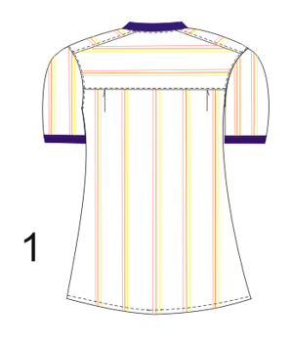
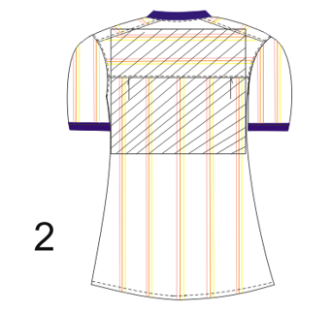
QUI CÁCH GẤP ÁO

Slide 44
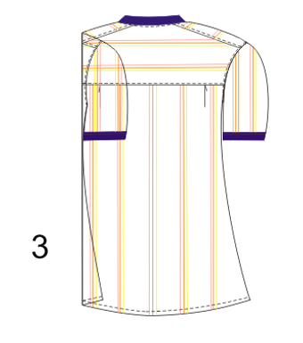
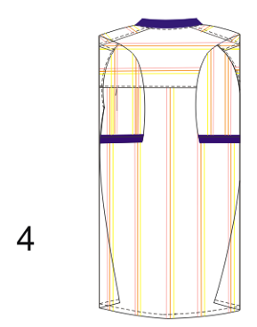
QUI CÁCH GẤP ÁO

Slide 45
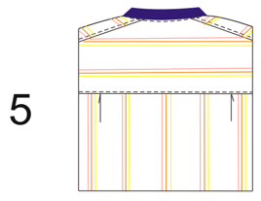
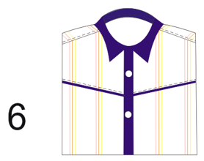
QUI CÁCH GẤP ÁO

Slide 46
2.3.2 Qui cách bao gói – đóng kiện
2.3.2.2 Đóng thùng con
- Đối với mặt hàng có giá trị cao như sơ mi xuất khẩu thường được bỏ vào thùng con theo kích thước quy định phải xếp trở đầu nhau, trung bình 10 sản phẩm trên 1 thùng.

Slide 47
2.3.2.3 Đóng kiện
Thông thường có 2 quy cách đóng
- Đóng bao: Thường áp dụng cho hàng nội địa với giá trị thấp, đồ bảo hộ lao động, hàng trẻ em. Sau khi bó gói được bỏ vào bao và khâu kín miệng bao lại. Bên ngoài có ghi rõ ký hiệu mã hàng số lượng cỡ vóc, màu sắc,…
Đóng kiện (hòm gỗ hoặc thùng giấy): Thường áp dụng cho các hàng cao cấp, hàng xuất khẩu, quy cách đóng gói được quy định cụ thể theo từng chủng loại do khách hàng yêu cầu.

Slide 48
2.3.3 Các qui định chung khi đóng kiện
Trong một kiện hàng phải được đóng theo cỡ vóc và màu sắc của phòng kỹ thuật qui định
Mỗi lô hàng phải xếp cách nhau một lối đi để tiện việc kiểm tra.
Hàng để trong kho phải đảm bảo các yêu cầu phòng chống chuột bọ, mối mọt và phòng cháy chữa cháy
Các kiện hàng đóng xong phải được để cách mặt đất 20 cm, cách tường 50 cm
Kiện hàng xếp chồng lên nhau không quá 5 kiện, phân ra từng lô hàng, các mặt ghi địa chỉ phải quay ra ngoài và có đánh dấu mũi tên giới hạn từng lô hàng

Slide 49
2.3.3 Các qui định chung khi đóng kiện
Sp hoàn thành
Ủi thành phẩm
Gấp xếp
Gắn thẻ bài
Đóng kiện
Bao gói, đóng thùng
Qui trình cho công đoạn hoàn thành

Slide 50


Slide 51

CÂU HỎI VỀ NHÀ
1/ Trình bày các hình thức gấp gói đóng kiện?
2/ Nêu cách phòng chống bụi bặm ở xí nghiệp may?
3/ Các yêu cầu khi ủi hoàn chỉnh sản phẩm?
4/ Nêu những yêu cầu chung khi gấp gói?

Slide 52
GIẢI ĐÁP CÂU HỎI KHI VIẾT TIỂU LUẬN

Slide 53


